Slide 1
MICS客户端权限增强工具 技术分享及培训
分享人：刘兴昌

Slide 2
目录
1
功能简介
2
部署流程
3
演示
4
net-snmp自定义IB
5
常用oid

Slide 3
功能简介
MICS客户端权限增强工具主要用于新旧系统的权限控制和数据互通。
MICS客户端权限增强工具部署于旧系统工作站上，通过配置文件方式进行参数配置，以后台进程的方式运行。
（功能实现详见《MICS客户端权限增强工具_设计规格书.docx》）

Slide 4
部署流程
采用绿色免安装方式部署，其简单部署流程如下：
1、解压软件包；
2、进入软件包目录：/Debug/Data/,修改相关配置文件内容；
3、运行/Debug/Client.RightToolForm.exe，即完成部署。
（详见《MICS客户端权限增强工具_配置部署说明.docx》）

Slide 5
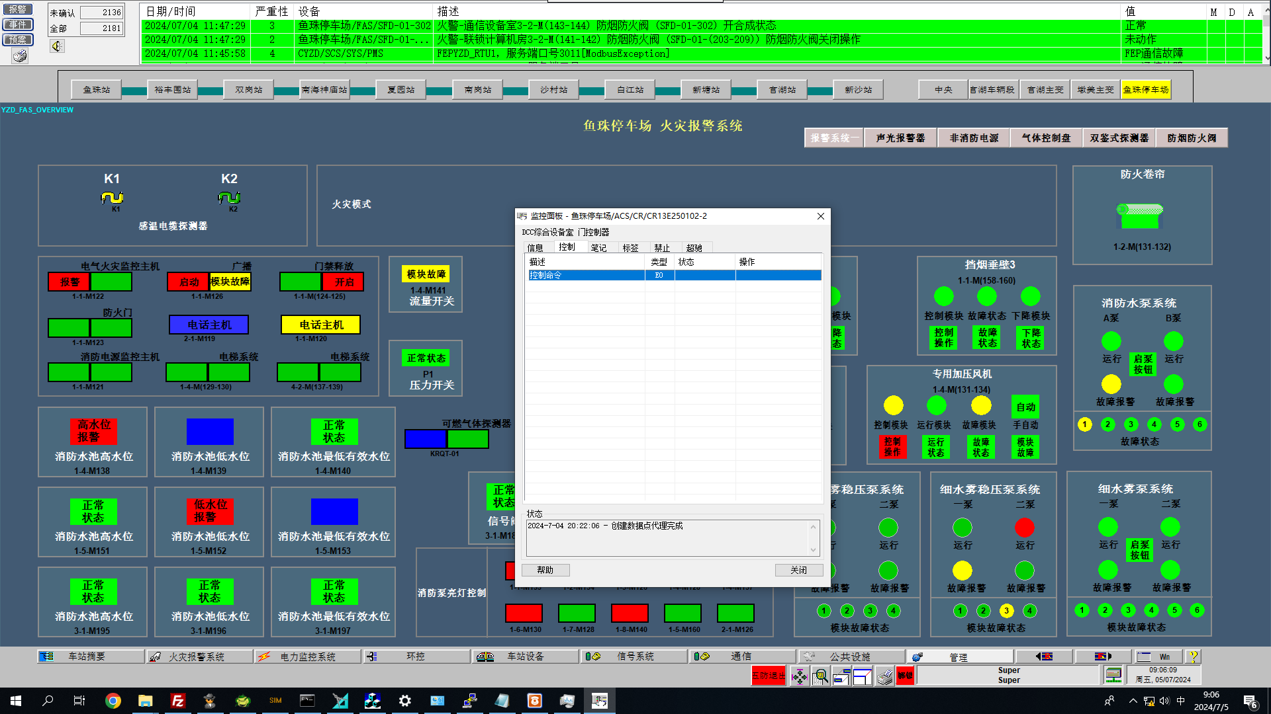
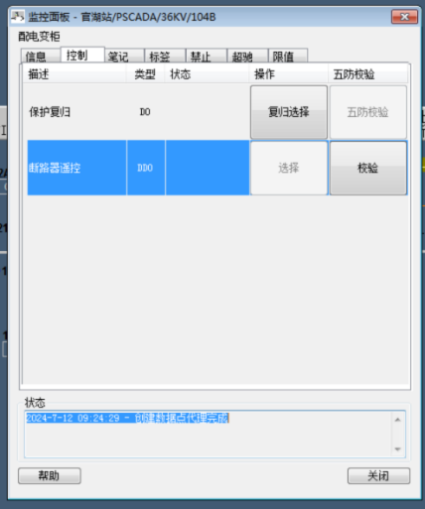
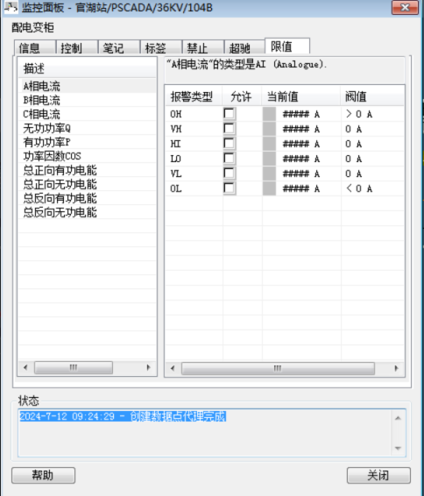
演示
监控面板权限控制

Slide 6
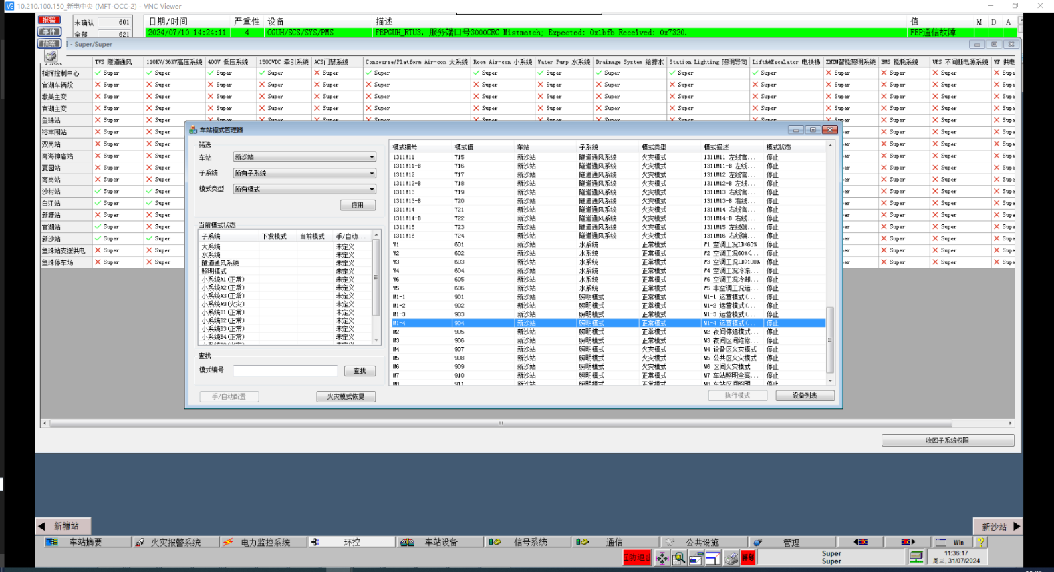
演示
车站模式管理器监视与权限控制

Slide 7
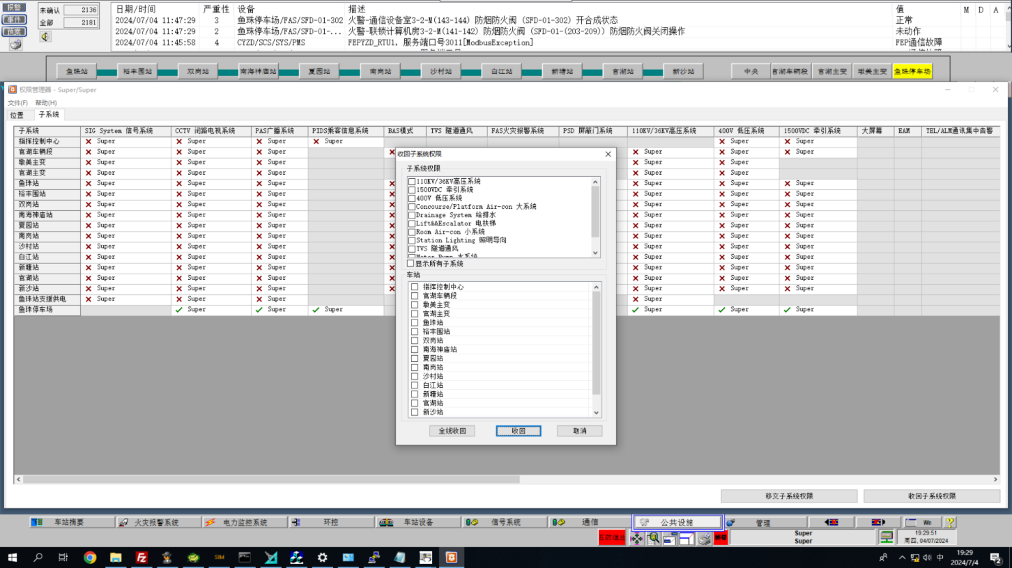
演示
收回子系统权限监视

